Slide 1
РОЗВИТОК КРИТИЧНОГО МИСЛЕННЯ УЧНІВ
на уроках предметів
художньо-естетичного циклу
ФОРМИ РОБОТИ ВЧИТЕЛІВ ПРИ ПРОВЕДЕННІ ВІДКРИТИХ УРОКІВ ПІД ЧАС МІСЯЧНИКА ПЕДАГОГІЧНОЇ МАЙСТЕРНОСТІ
ЗНВР Лук’яненко В.І.

Slide 2
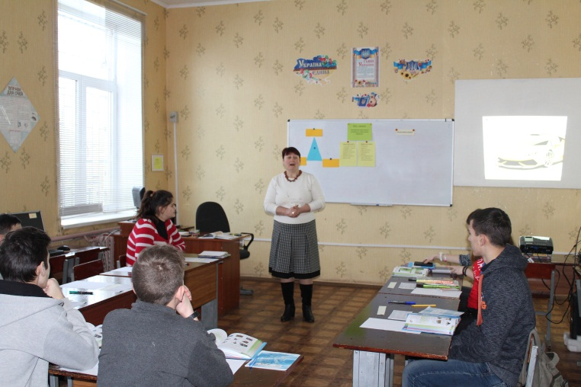
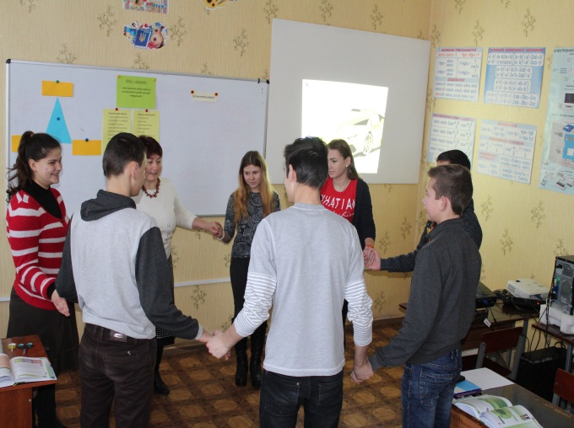
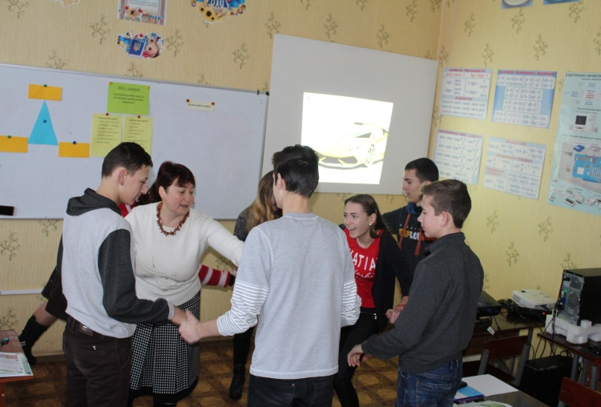
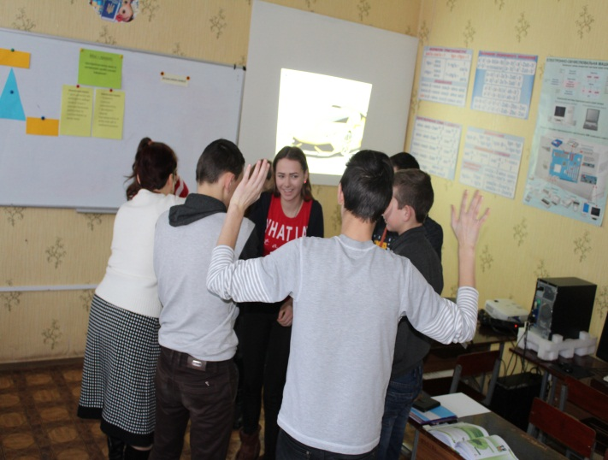
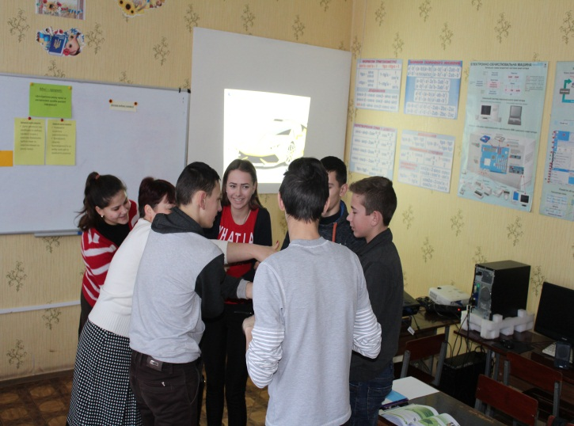
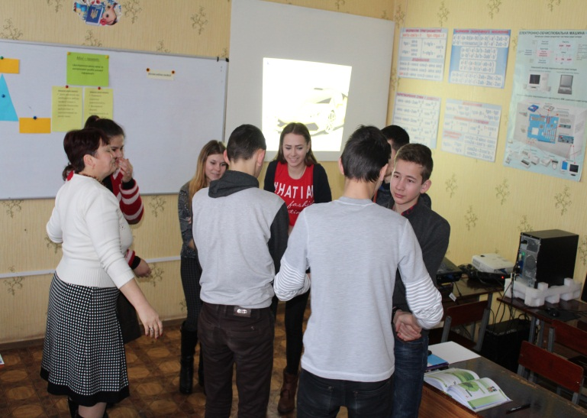
УРОК З ОСНОВ ЗДОРОВ’Я У 9 КЛАСІ НА ТЕМУ:
Міні – проект «Дослідження ринку праці за матеріалами засобів масової інформації»
ВЧИТЕЛЬ БОЙКО СВІТЛАНА ВОЛОДИМИРІВНА
НЕЗВИЧАЙНЕ ВІТАННЯ У КОЛІ ДРУЗІВ ДВОМА РУКАМИ ОДНОЧАСНО

Slide 3
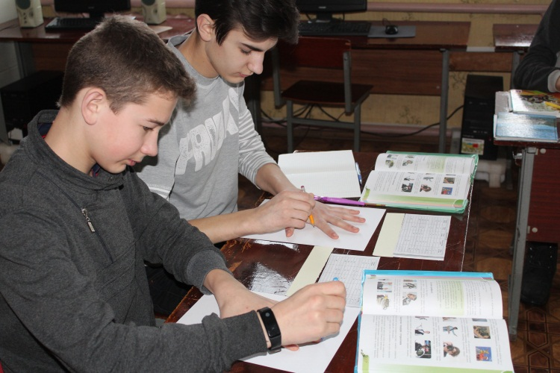
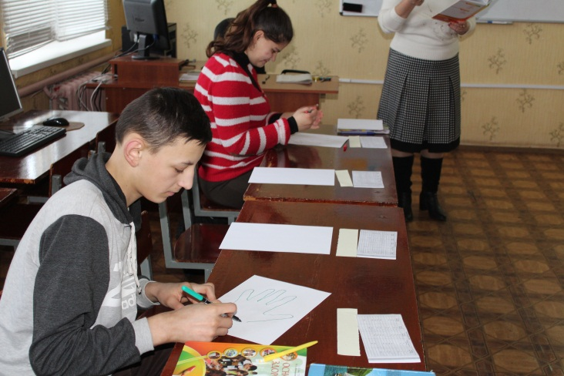
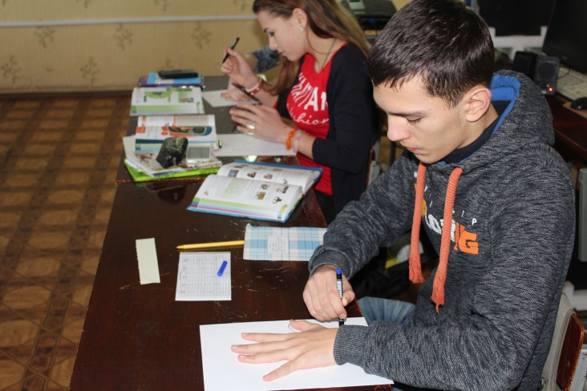
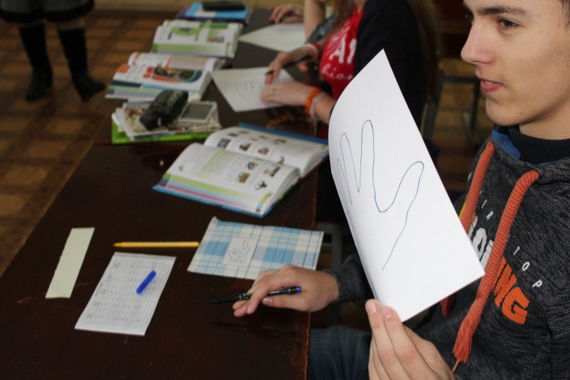
УРОК З ОСНОВ ЗДОРОВ’Я У 9 КЛАСІ НА ТЕМУ:
Міні – проект «Дослідження ринку праці за матеріалами засобів масової інформації»
ВЧИТЕЛЬ БОЙКО СВІТЛАНА ВОЛОДИМИРІВНА
ГРА «МОЇ ЗДІБНОСТІ І ТАЛАНТИ»
НА ОСНОВІ ПРОСЛУХАНОЇ СХІДНОЇ ЛЕГЕНДИ «БОЖЕСТВЕННИЙ ДУХ»
ВКАЗАТИ СВОЇ НАЙКРАЩІ ЗДІБНОСТІ І ВМІННЯ

Slide 4
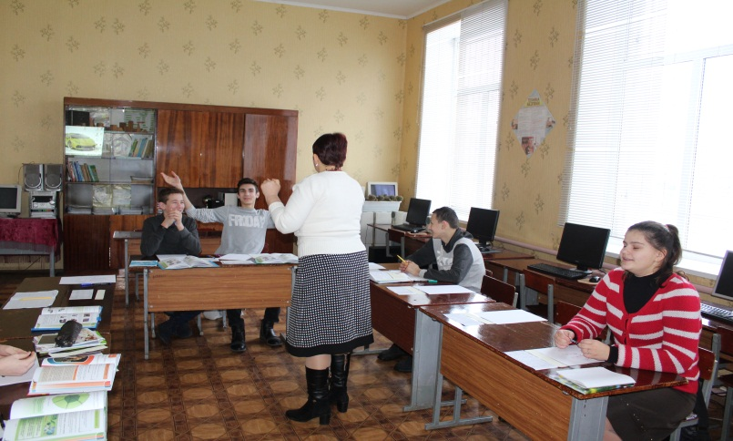
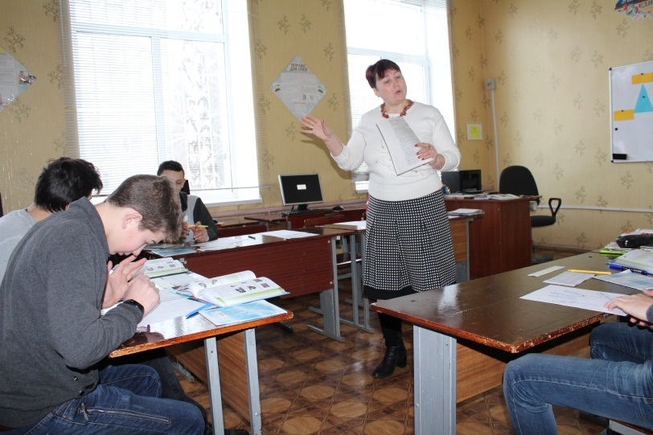
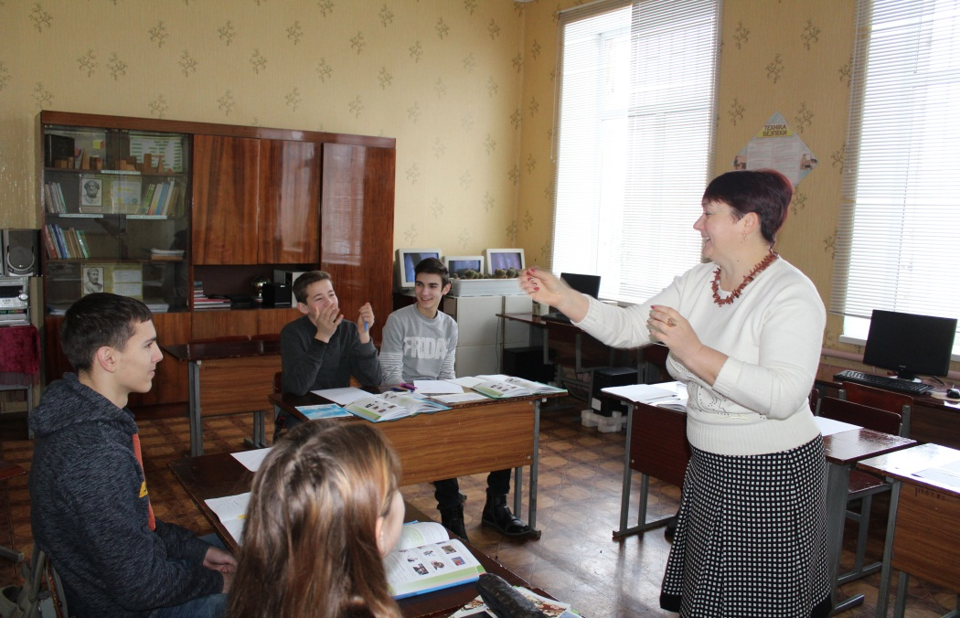
УРОК З ОСНОВ ЗДОРОВ’Я У 9 КЛАСІ НА ТЕМУ:
Міні – проект «Дослідження ринку праці за матеріалами засобів масової інформації»
ВЧИТЕЛЬ БОЙКО СВІТЛАНА ВОЛОДИМИРІВНА
ПРОБЛЕМНЕ НАВЧАННЯ:
ДЕ ВИ ВИКОРИСТАЄТЕ СВОЮ САМООЦІНКУ;
БЛІЦ – ОПИТУВАННЯ:
КИМ ВИ МРІЄТЕ СТАТИ?
ЯКОЮ ВИ ХОЧЕТЕ, ЩОБ БАЛА ВАША РОДИНА?
СКЛАДОВІ САМОВИЗНАЧЕННЯ

Slide 5
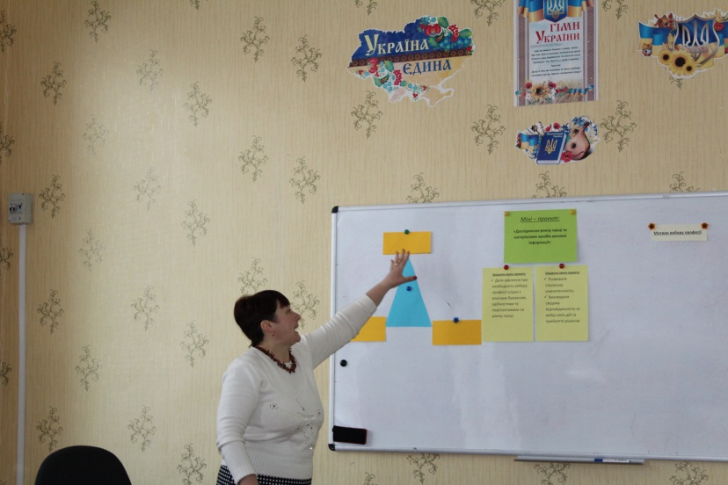
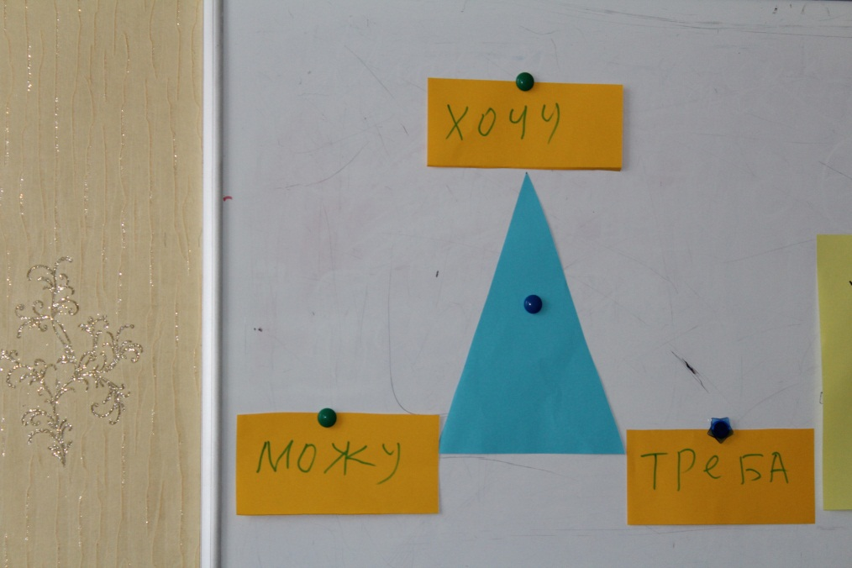
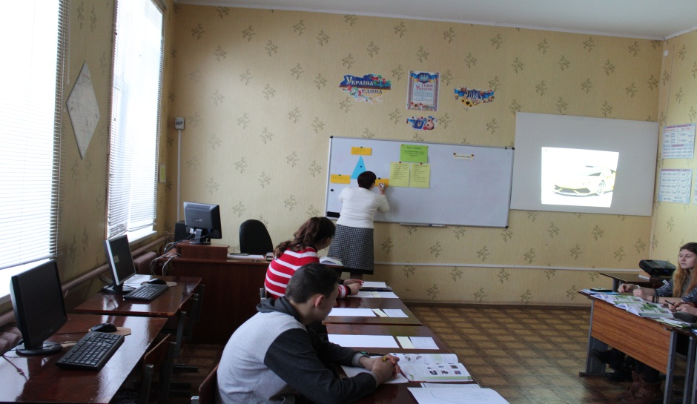
УРОК З ОСНОВ ЗДОРОВ’Я У 9 КЛАСІ НА ТЕМУ:
Міні – проект «Дослідження ринку праці за матеріалами засобів масової інформації»
ВЧИТЕЛЬ БОЙКО СВІТЛАНА ВОЛОДИМИРІВНА
ПРОБЛЕМА:
ЯК ОБРАТИ ПРОФЕСІЮ?
ПОБУДОВА ПІРАМІДИ ПРОФЕСІЇ

Slide 6
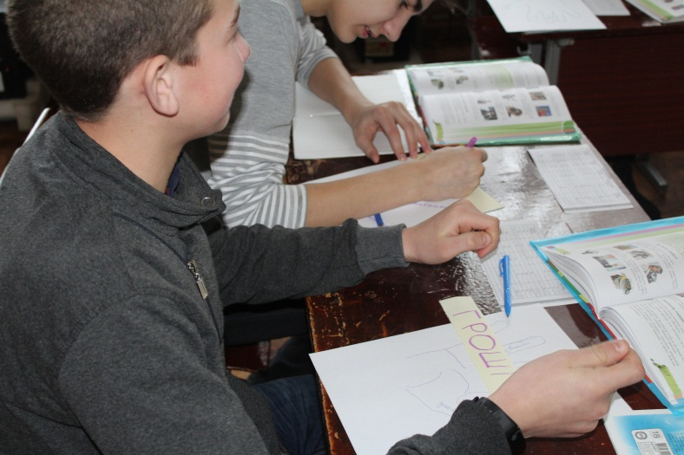
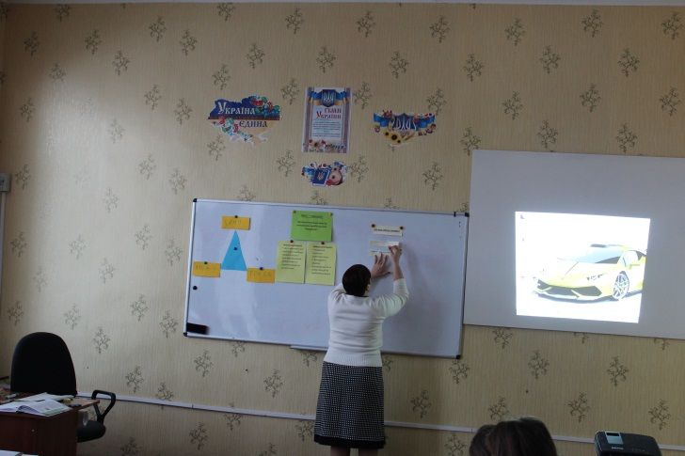
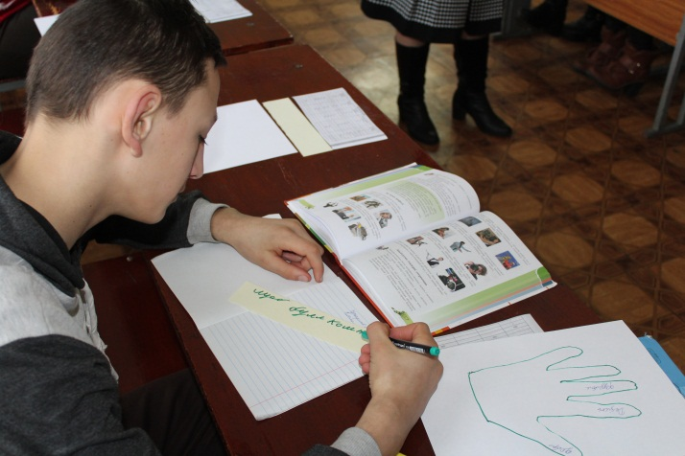
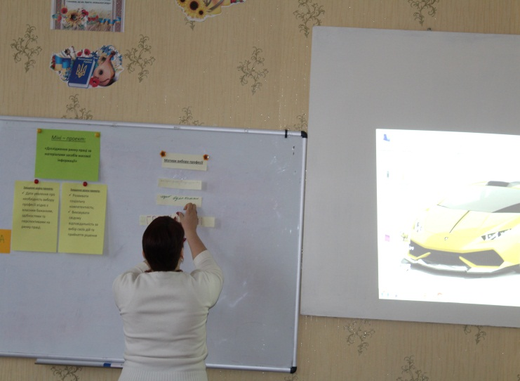
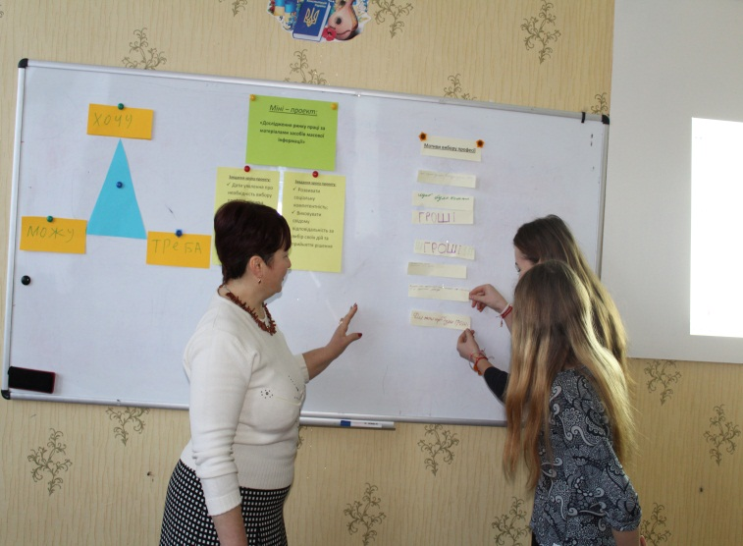
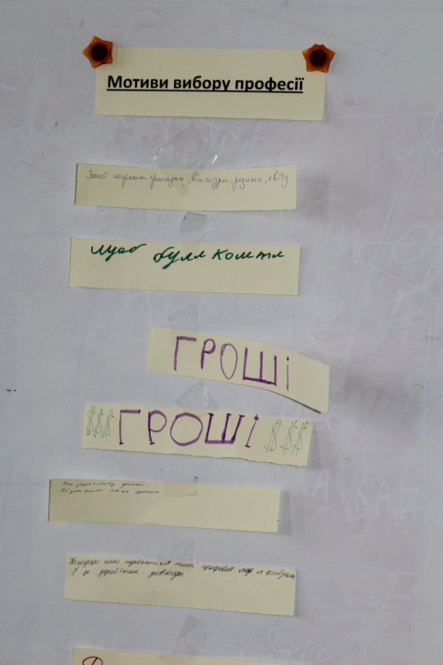
УРОК З ОСНОВ ЗДОРОВ’Я У 9 КЛАСІ НА ТЕМУ:
Міні – проект «Дослідження ринку праці за матеріалами засобів масової інформації»
ВЧИТЕЛЬ БОЙКО СВІТЛАНА ВОЛОДИМИРІВНА
ПРОБЛЕМА: (ГРОНУВАННЯ)
ЯКІ У ВАС МОТИВИ ДЛЯ ВИБОРУ ПРОФЕСІЇ?

Slide 7
УРОК З ОСНОВ ЗДОРОВ’Я У 9 КЛАСІ НА ТЕМУ:
Міні – проект «Дослідження ринку праці за матеріалами засобів масової інформації»
ВЧИТЕЛЬ БОЙКО СВІТЛАНА ВОЛОДИМИРІВНА
РОБОТА ЗА ПІДРУЧНИКОМ (С.96) : ГРУПИ ПРОФЕСІЙ

Slide 8
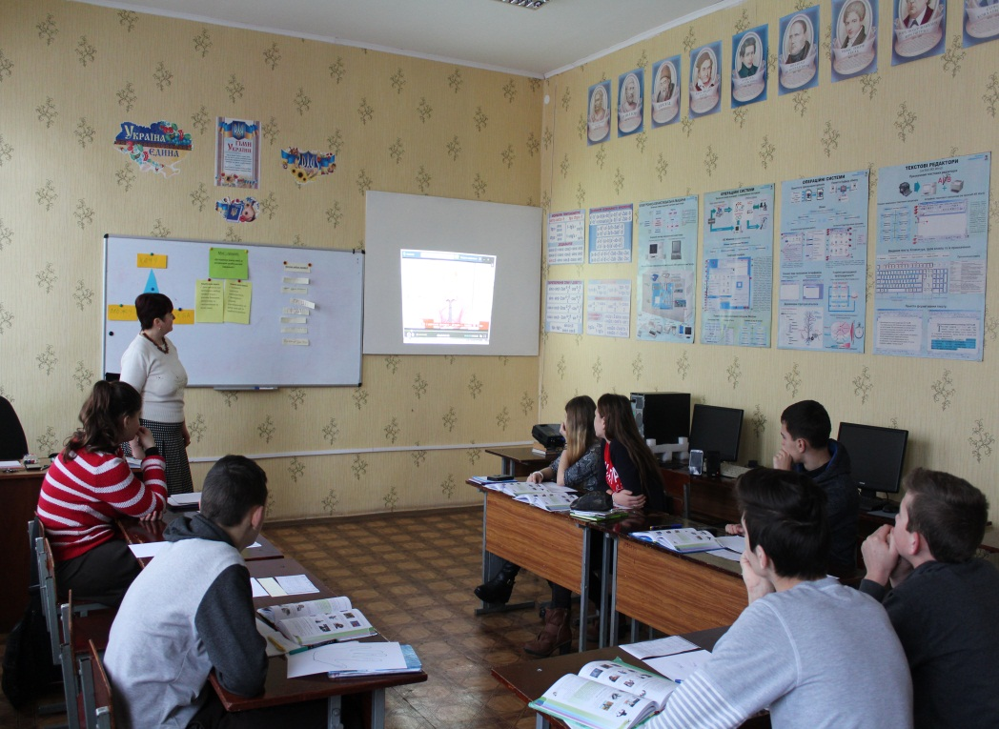
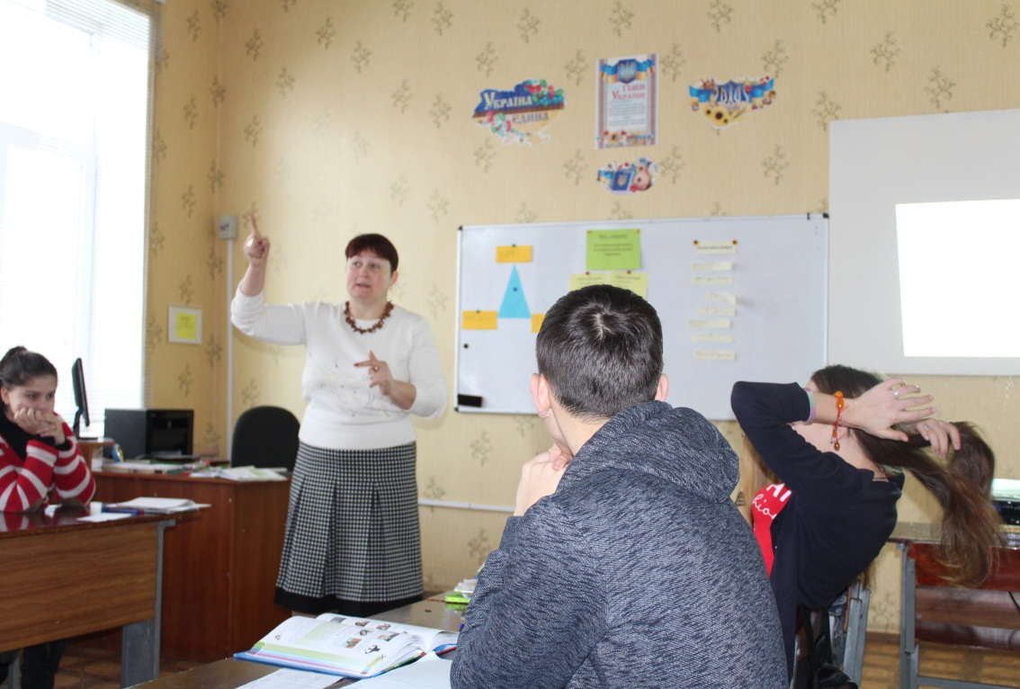
УРОК З ОСНОВ ЗДОРОВ’Я У 9 КЛАСІ НА ТЕМУ:
Міні – проект «Дослідження ринку праці за матеріалами засобів масової інформації»
ВЧИТЕЛЬ БОЙКО СВІТЛАНА ВОЛОДИМИРІВНА
ПЕРЕГЛЯД ВІДЕО-РОЛИКА: «ДОСЛІДЖЕННЯ РИНКУ ПРАЦІ»
ТА ОБГОВОРЕННЯ СТАТИСТИЧНИХ ДАНИХ:
ЯКИХ ФАХІВЦІВ БРАКУЄ В ДЕРЖАВІ ТА НА СЕЛІ
(ПРОФОРІЄНТАЦІЙНА РОБОТА)

Slide 9
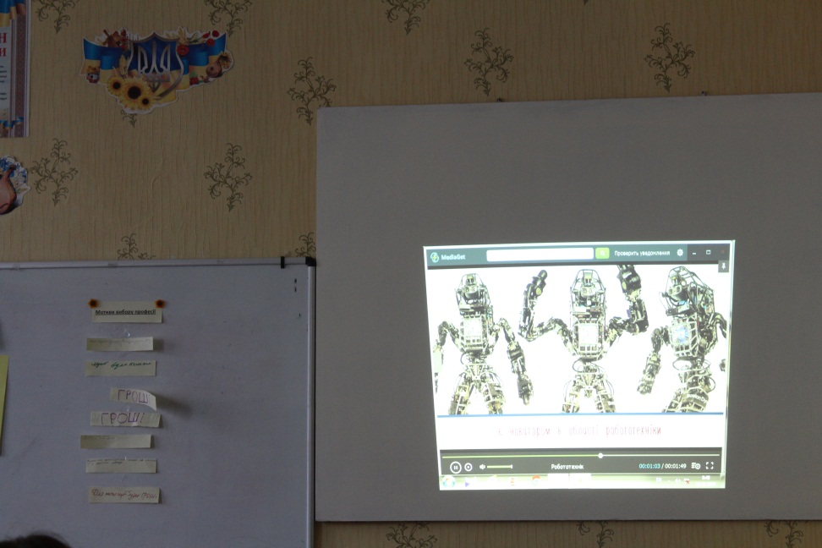
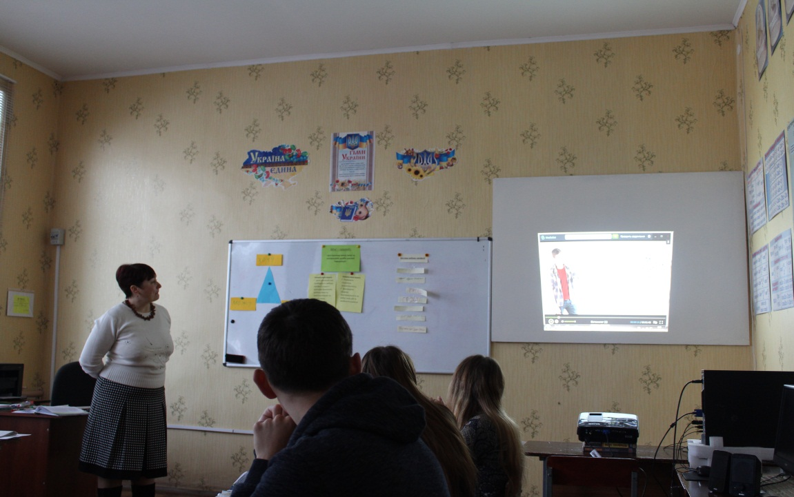
УРОК З ОСНОВ ЗДОРОВ’Я У 9 КЛАСІ НА ТЕМУ:
Міні – проект «Дослідження ринку праці за матеріалами засобів масової інформації»
ВЧИТЕЛЬ БОЙКО СВІТЛАНА ВОЛОДИМИРІВНА
ПРОБЛЕМНЕ НАЧАННЯ:
ЯКІ ПРОФЕСІЇ МАЙБУТНЬОГО?
ПЕРЕГЛЯД ВІДЕО-ПРЕЗЕНТАЦІЙ ПРОФЕСІЙ МАЙБУТНЬОГО – РОБОТОТЕХНІКА І БІОТЕХНОЛОГА.

Slide 10
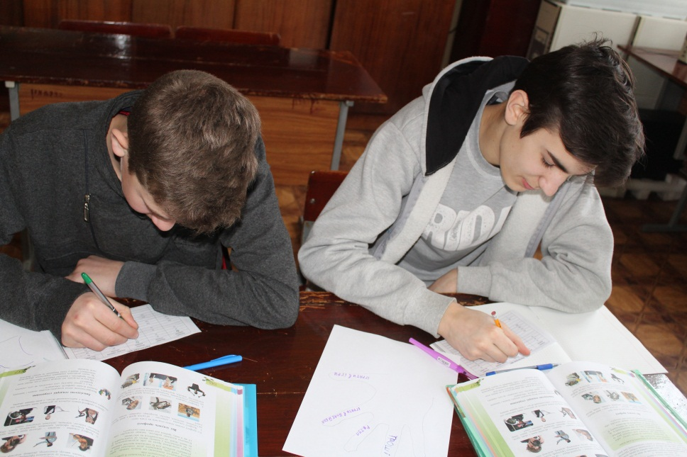
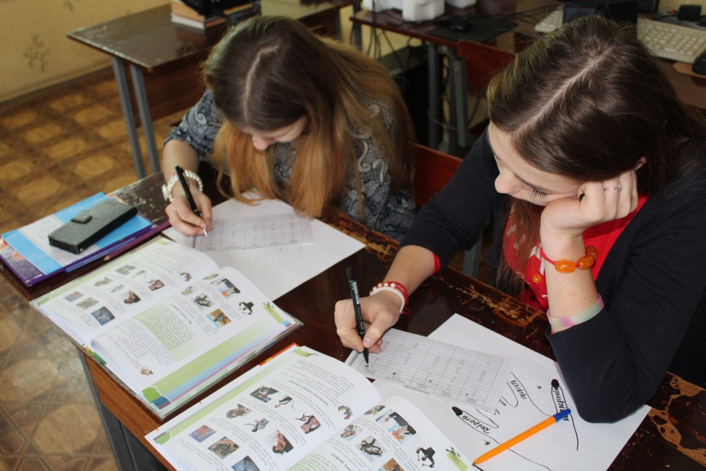
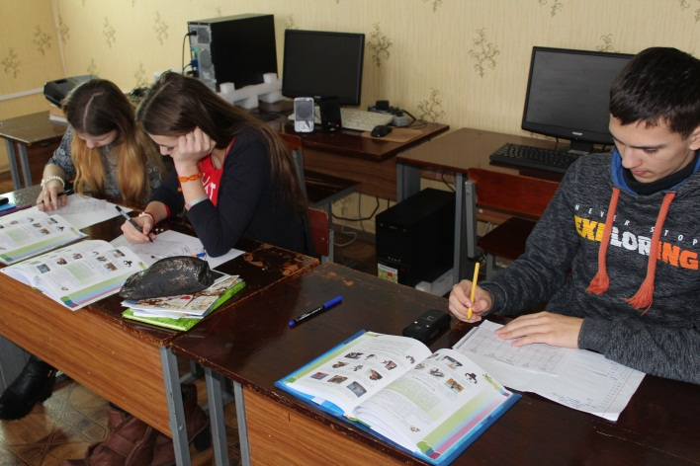
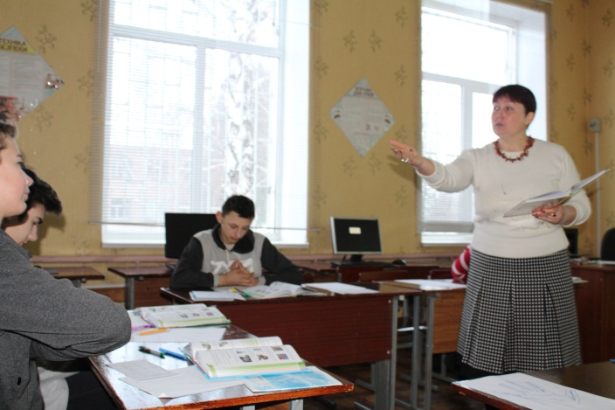
УРОК З ОСНОВ ЗДОРОВ’Я У 9 КЛАСІ НА ТЕМУ:
Міні – проект «Дослідження ринку праці за матеріалами засобів масової інформації»
ВЧИТЕЛЬ БОЙКО СВІТЛАНА ВОЛОДИМИРІВНА
ТЕСТУВАННЯ:
ВИБІР ПРОФЕСІЇ

Slide 11
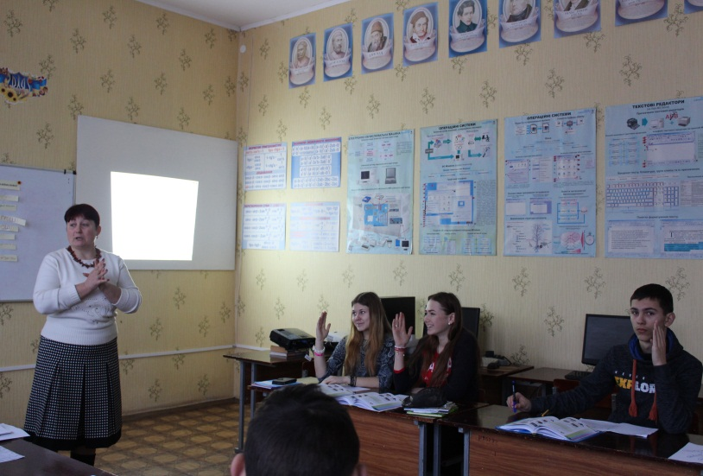
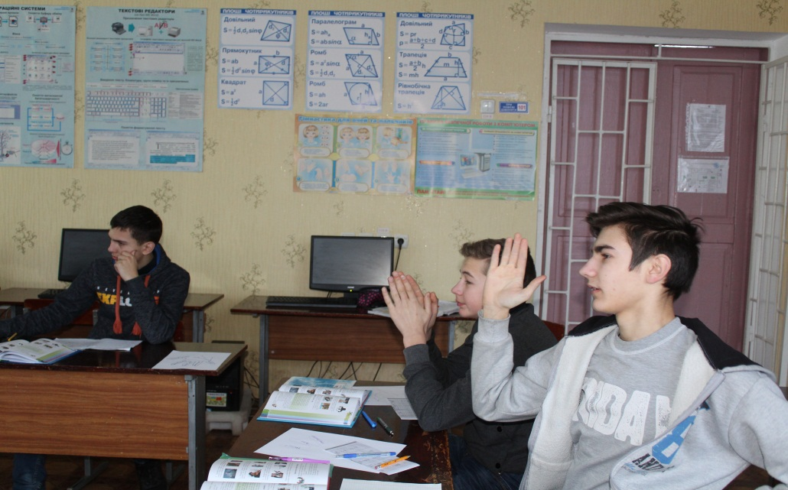
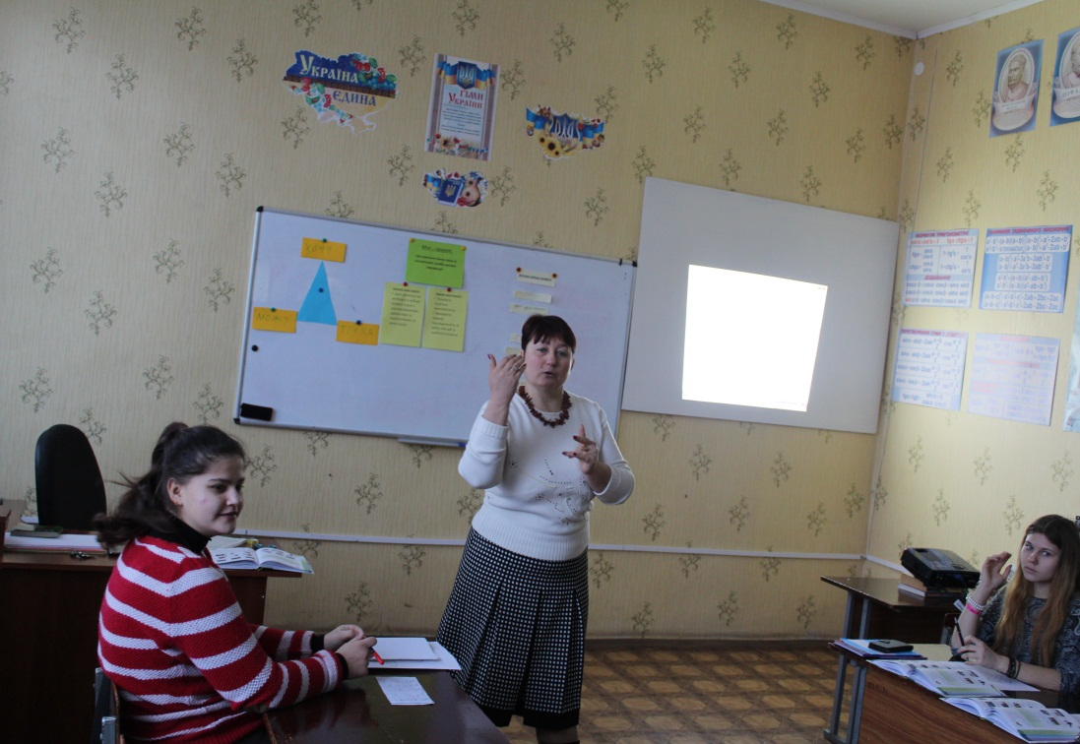
УРОК З ОСНОВ ЗДОРОВ’Я У 9 КЛАСІ НА ТЕМУ:
Міні – проект «Дослідження ринку праці за матеріалами засобів масової інформації»
ВЧИТЕЛЬ БОЙКО СВІТЛАНА ВОЛОДИМИРІВНА
ПІДСУМОК УРОКУ
ПРАВИЛА ВИБОРУ ПРОФЕСІЇ

Slide 12
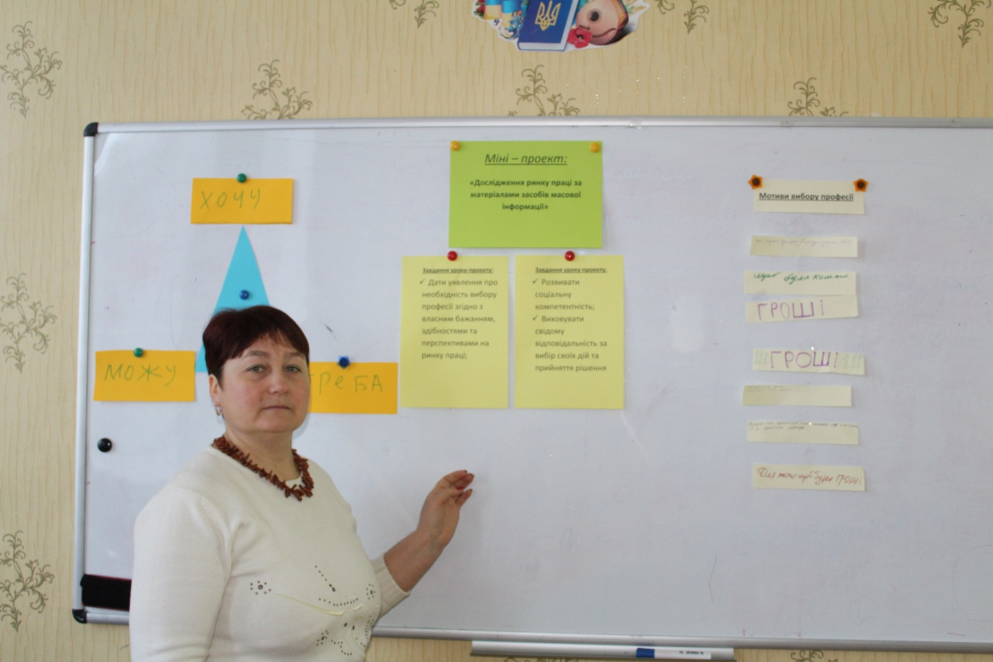
УРОК З ОСНОВ ЗДОРОВ’Я У 9 КЛАСІ НА ТЕМУ:
Міні – проект «Дослідження ринку праці за матеріалами засобів масової інформації»
ВЧИТЕЛЬ БОЙКО СВІТЛАНА ВОЛОДИМИРІВНА
РЕФЛЕКСІЯ

